Slide 1
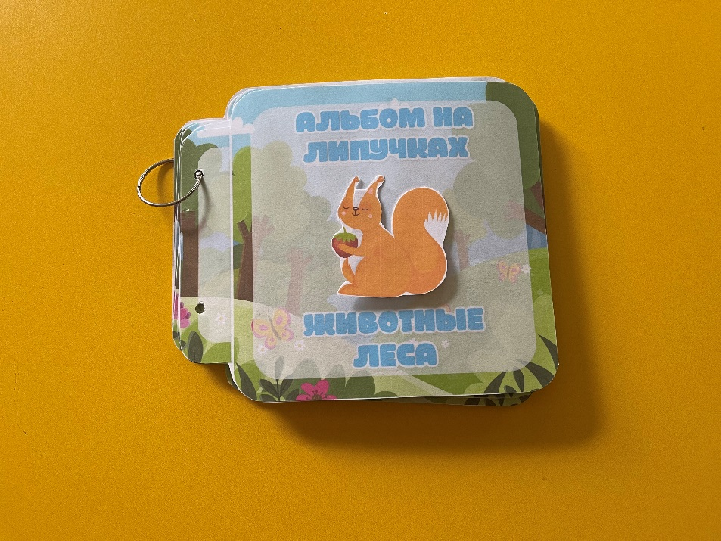
Книга-альманах : «Животные леса»
Воспитатель МАОУ СОШ №94
(филиал детский сад)
Г. Челябинска
Дулесова Е.Н.

Slide 2
Аннотация
Работая с детьми по развитию речи, эмоций, познавательной сферы, мы создали интересные игры в виде книги-альманаха из бумаги и ламината. Каждая страничка нашей книги- это отдельная игра, в процессе которой дети всесторонне развиваются. Игра-альманах на липучках оригинальная разработка для детского сада, которая организует развивающую среду в группе в соответствии с ФГОС ДО и ФАОП .
Книга сделана в интересной форме: каждая страница яркая, красочная, ламинирована, силуэты животных на липучках, приделываются к странице. На страничках есть кармашки, в которых располагаются игры: «Расставь по росту и сосчитай», «Найди лапу», «Найди тень», «Найди половинку».

Slide 3
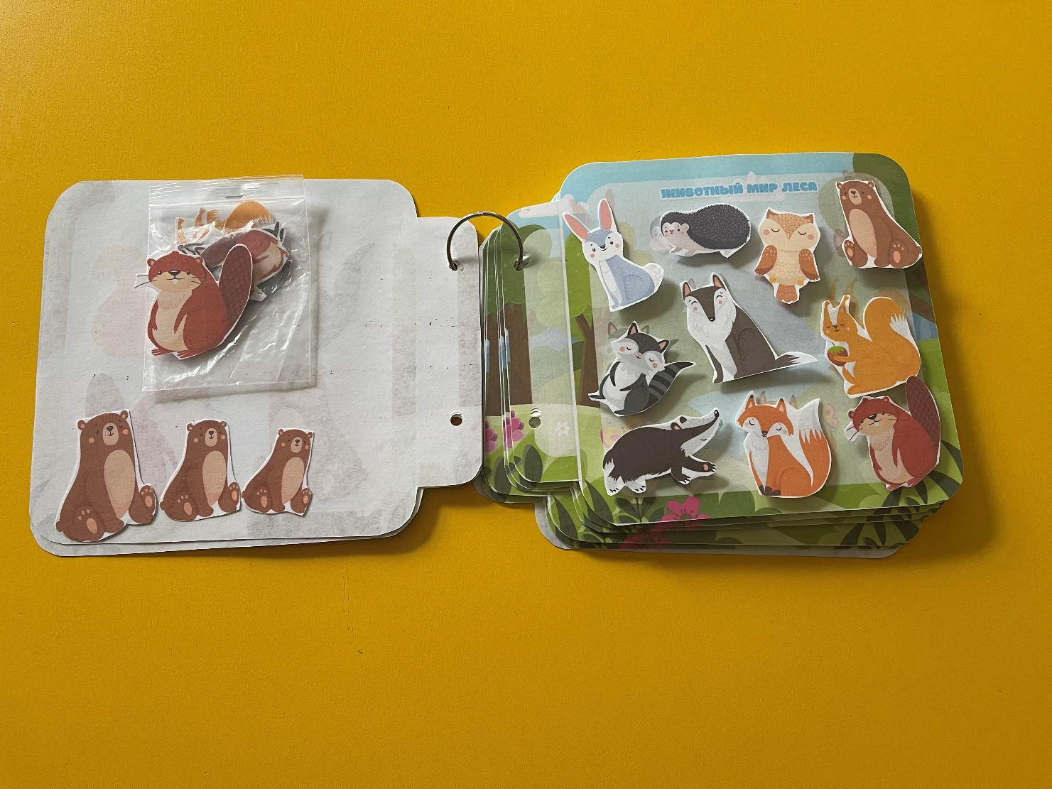
На первой странице дети знакомятся с животными леса, называют их. С левой стороны прикреплен карман с игрой «Расставь по росту и сосчитай». Цель: уметь раскладывать животных по росту от меньшего к большему и наоборот и закрепить счет до пяти.

Slide 4
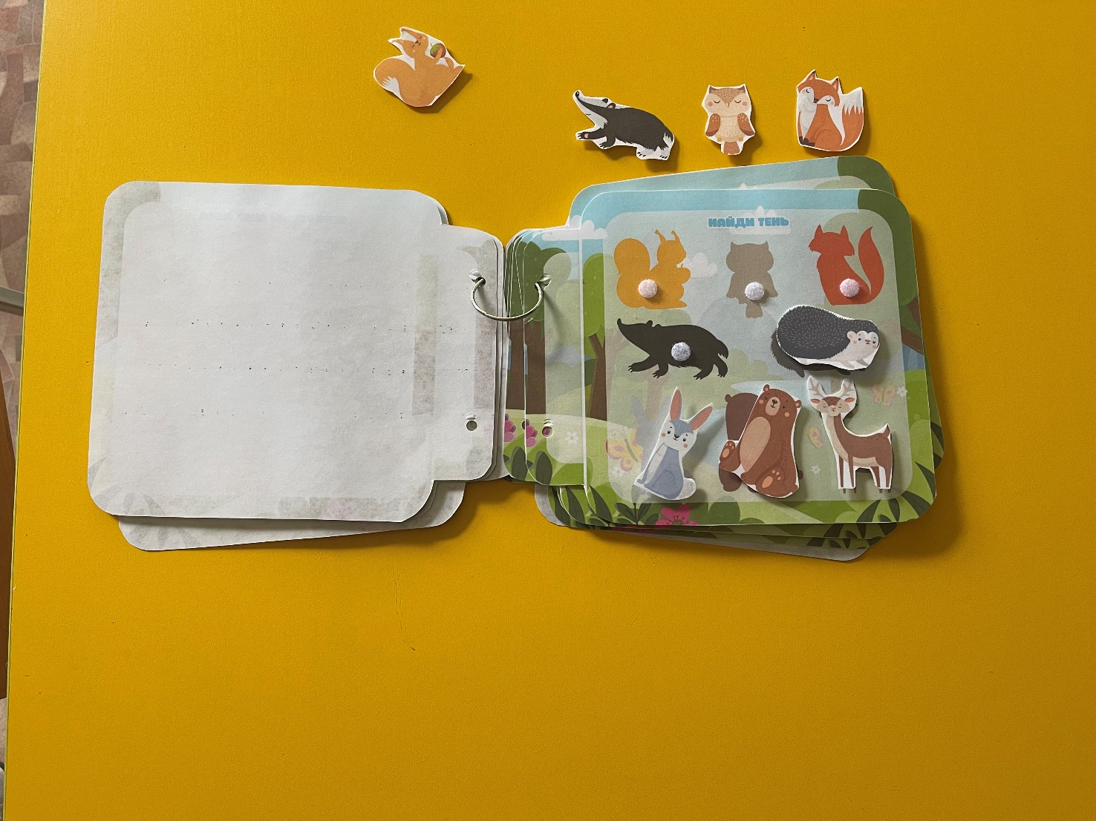
Игра «Найди тень» развиваем внимание, память, развивает речь, образовываем прилагательные (Чья тень- беличья)…

Slide 5
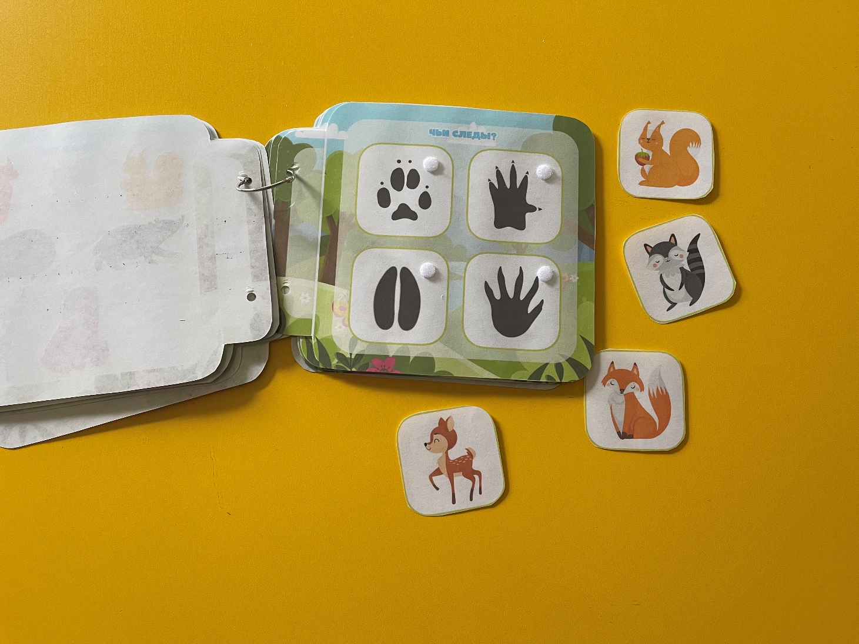
Игра: «Чей след» направлена на развития познавательных функций, речи детей. (Чей след? Чья лапа? Оленья)

Slide 6
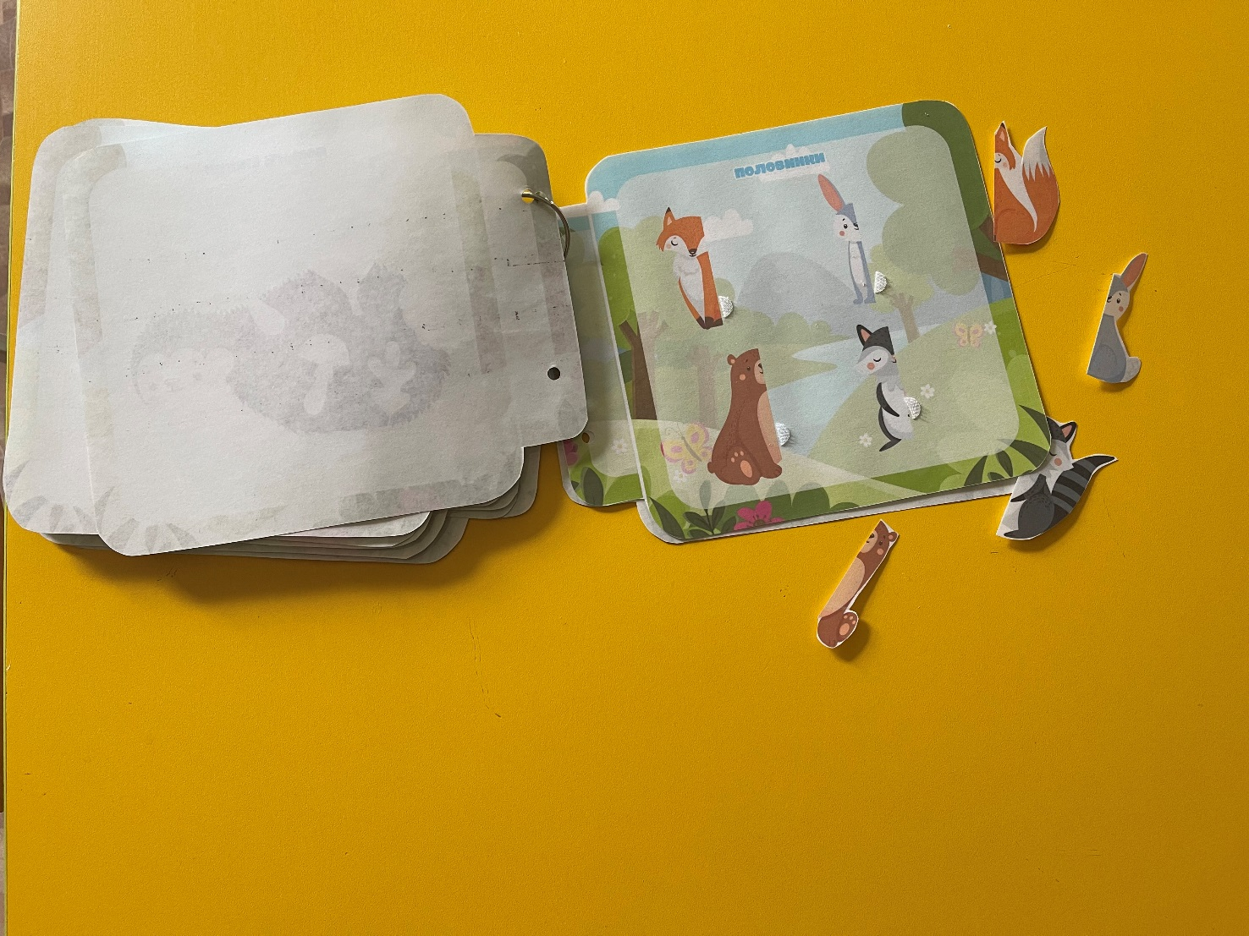
Игра «Половинки» развивает внимание, познания об окружающем мире и речь . (Найди половинку от лисички. Кто это?) Можно загадывать загадки об этих животных, а дети будут находить половинку и прикреплять к животному.

Slide 7
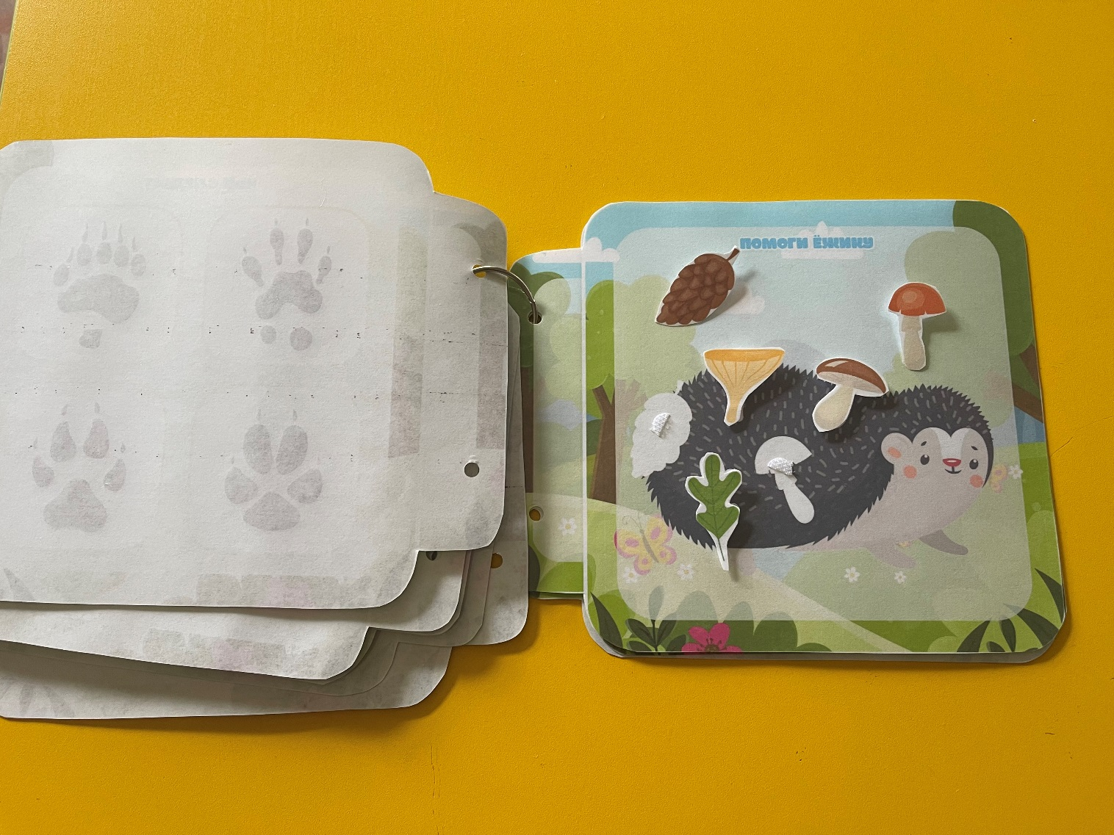
Игра : «Помоги ежику» направлена на развитие внимания, активизации словаря по теме . (Что любит кушать ежик? Помогите ему собрать запасы на зиму).

